Slide 1
Zeměpis
Gymnázium Velké meziříčí
www.gvm.cz

Slide 2
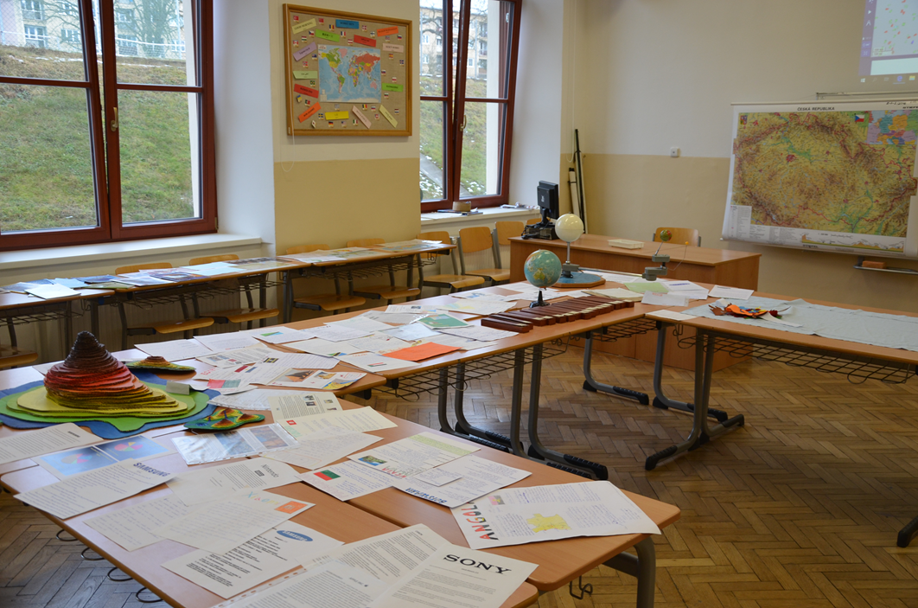
Charakteristika předmětu
Jedná se o multidisciplinární předmět, ve kterém se studenti seznamují s těmito obory:
Geografické vědy, kartografie
Planeta Země, vesmír
Přírodní sféry Země
Obyvatelstvo a hospodářství světa
Vývoj politické mapy světa
Regionální geografie světadílů
Regionální geografie České republiky
Globální problémy světa

Slide 3
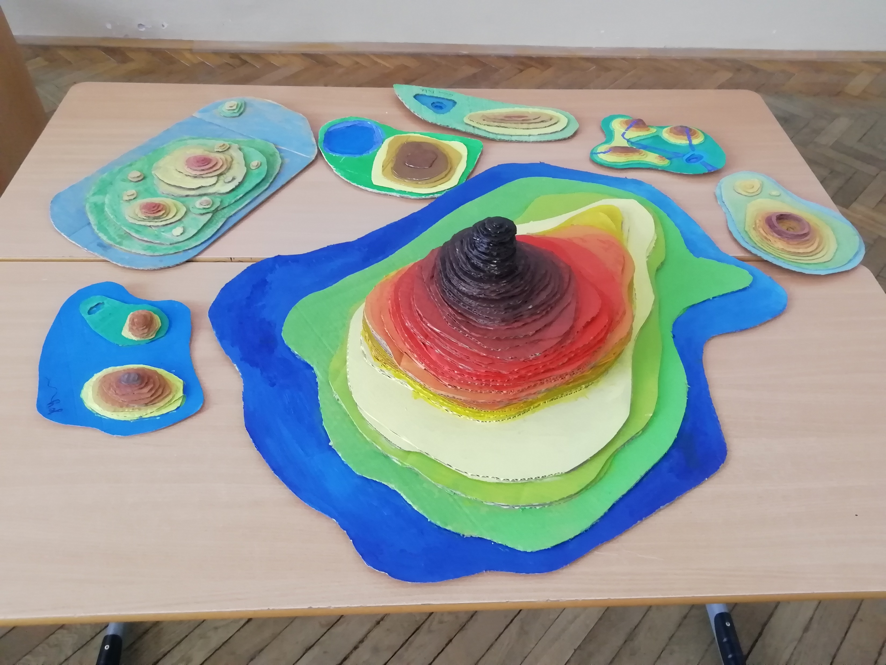
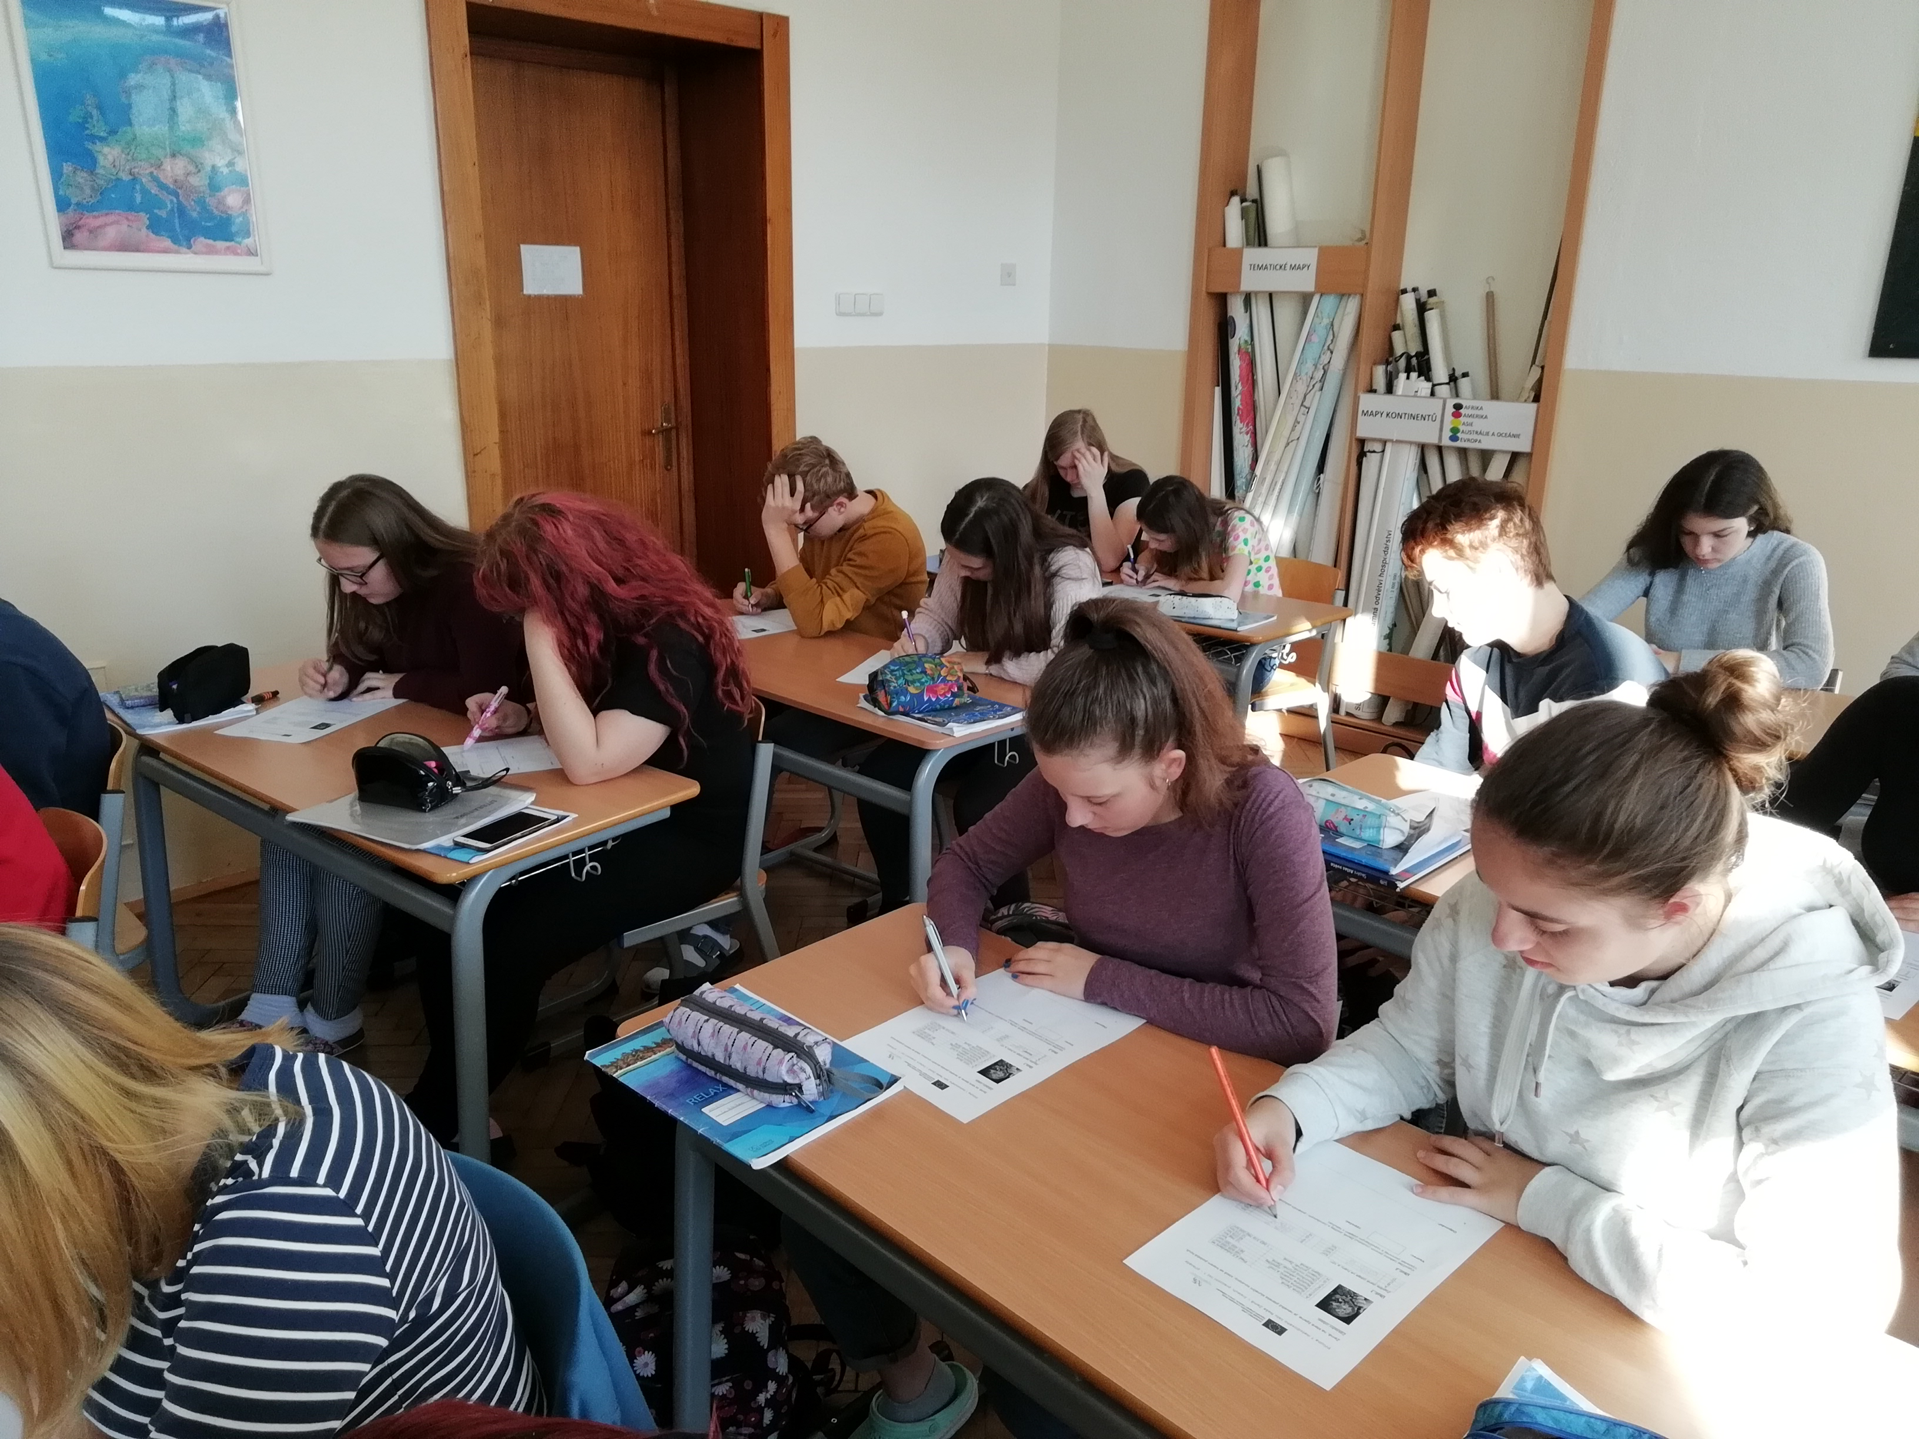
Organizační vymezení předmětu
Výuka probíhá v učebně zeměpisu, která je vybavena moderní výpočetní technikou.
Součástí výuky jsou např. přednášky, výukové pořady, projekty, programy (např. Corinth) a zeměpisné vycházky.

Slide 4
Navazující semináře
Od třetího ročníku mohou studenti navštěvovat seminář ZÁKLADY PŘÍRODNÍCH VĚD, jehož první pololetí je věnováno Zeměpisu. Konkrétně přírodním tématům (postavení Země ve vesmíru, litosféra, pedosféra, atmosféra, hydrosféra, biosféra).
Ve čtvrtém ročníku si mohou studenti zvolit ZEMĚPISNÝ SEMINÁŘ. Cílem předmětu je prohloubení znalostí získaných během dosavadního studia, příprava na maturitní zkoušku a na studium geografických oborů na vysoké škole.

Slide 5
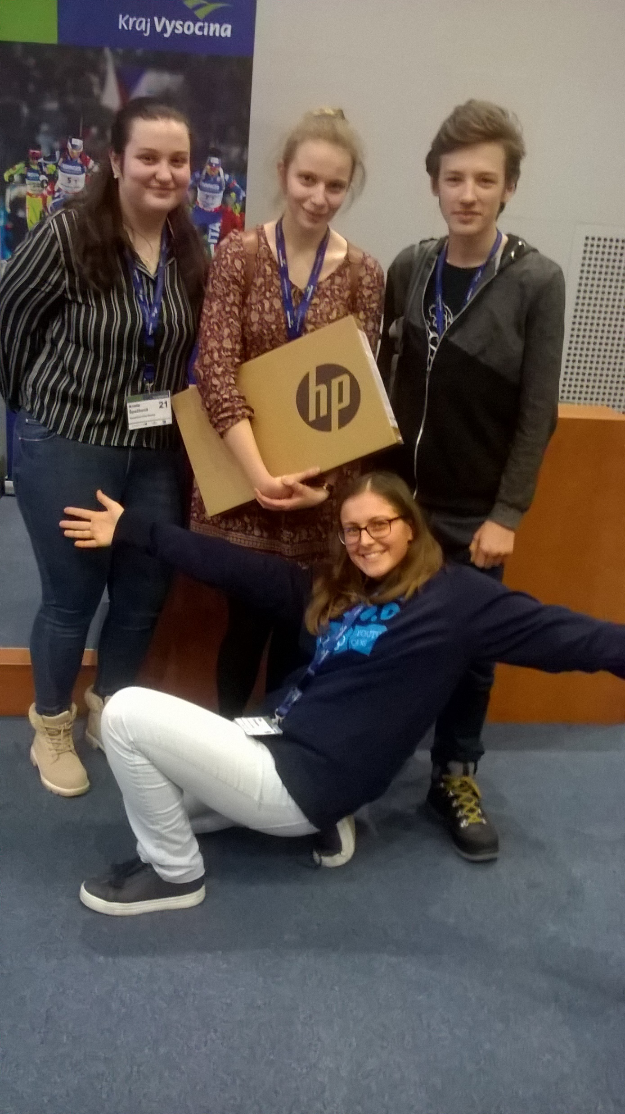
Olympiády a soutěže
Zeměpisná olympiáda
Geologická olympiáda
Soutěž S Vysočinou do Evropy
Soutěž Poznej Vysočinu
Soutěž Zemědělství na Vysočině

